Slide 1
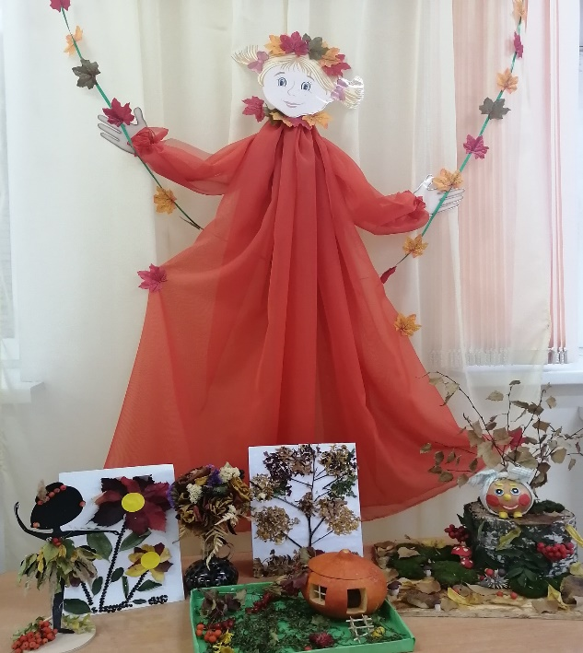
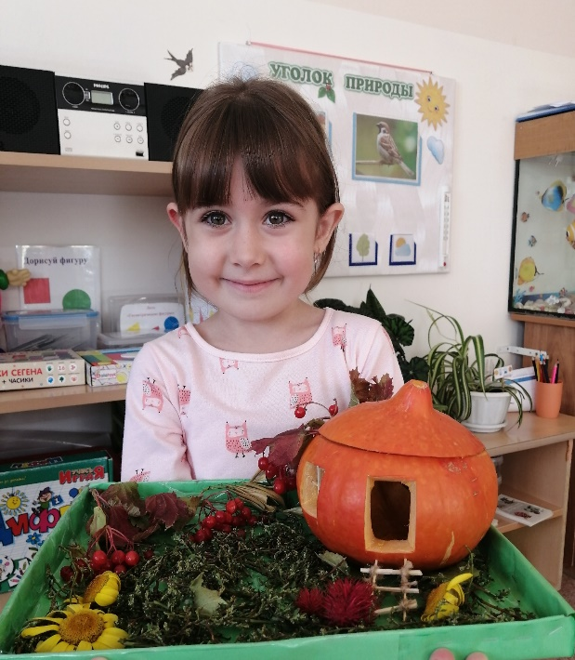
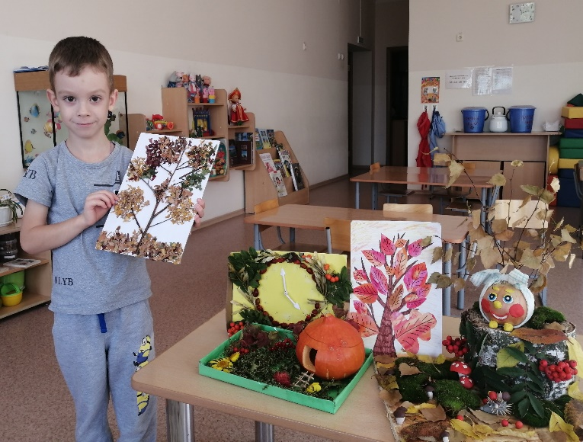
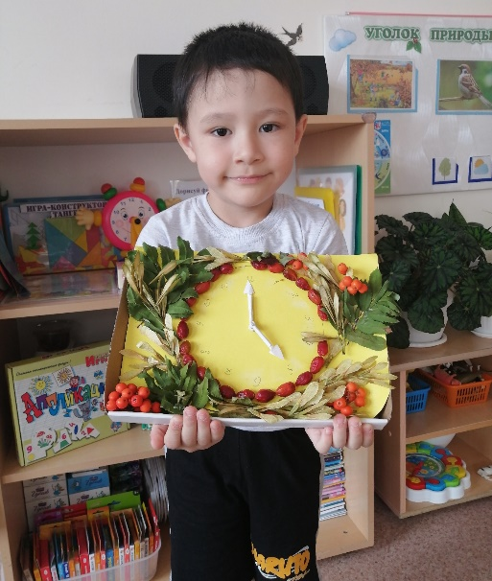
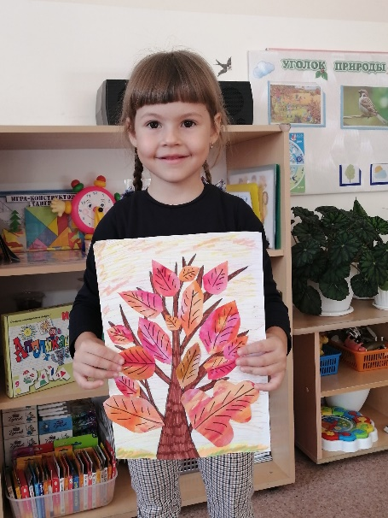
Подготовила: Вишнякова Л. А.
Стало доброй традицией в детском саду ежегодно организовывать выставку осенних поделок. В этом году она проходит под названием «Осенние чудеса». Дети старшей группы №1 со своими родителями изготовили необыкновенно красивые, сказочные, интересные поделки из природного материала, бумаги, картона, проявив фантазию и творчество!

